Slide 1
Minut tekee iloiseksi / onnelliseksi -piirrokset
Yhden ryhmän lapset piirsivät piirroksen siitä, mikä tekee heidät iloiseksi / onnelliseksi.

Slide 2
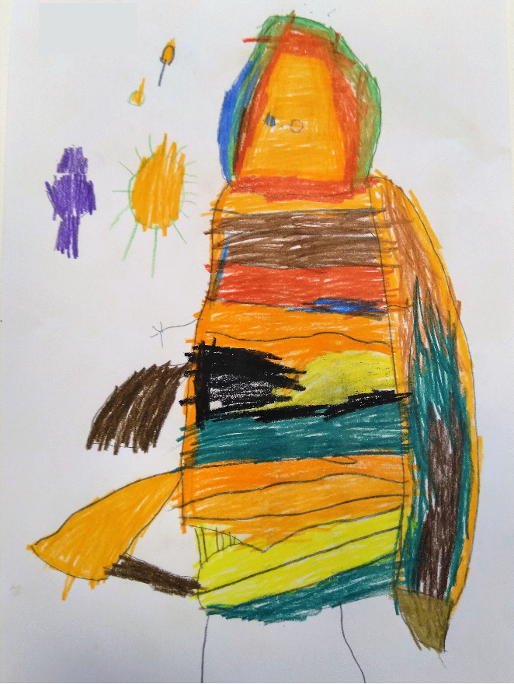
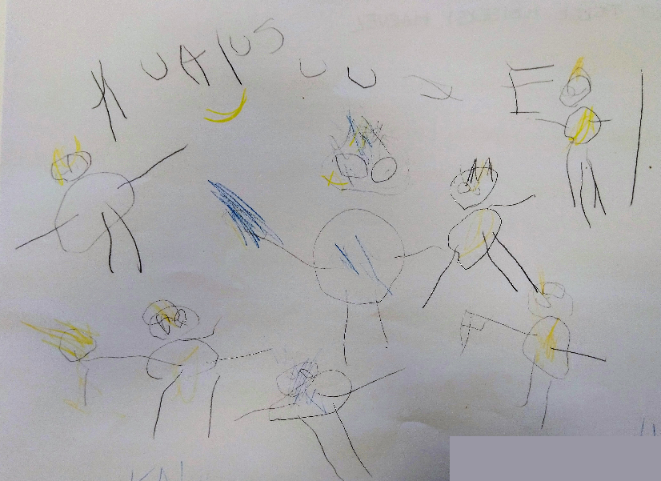
Minut tekee iloiseksi kukat, sähly, isä ja pikkusisko.
Minut tekee iloiseksi Marvel.

Slide 3
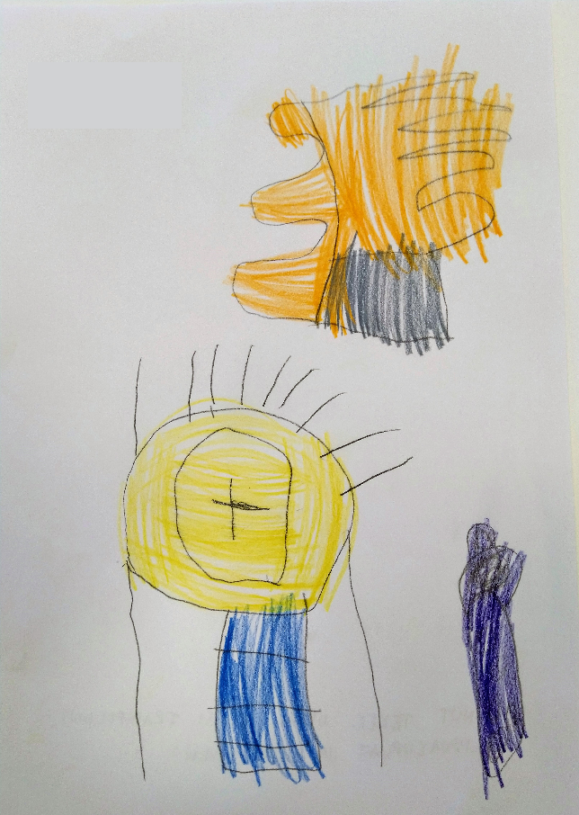
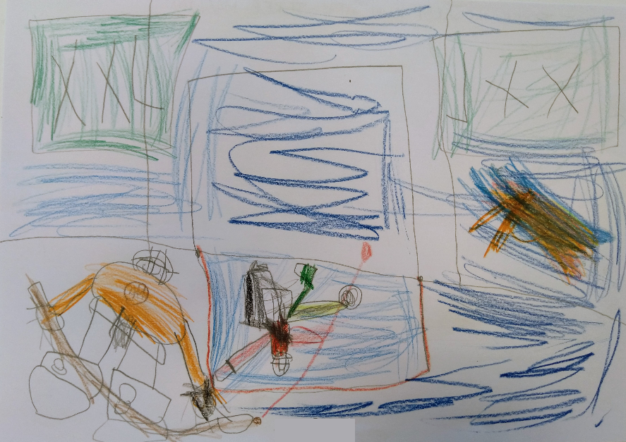
Minut tekee onnelliseksi trampoliini, saippuakuplat ja keinuminen.
Minut tekee tekee iloiseksi, kun HPK tekee maalin.

Slide 4
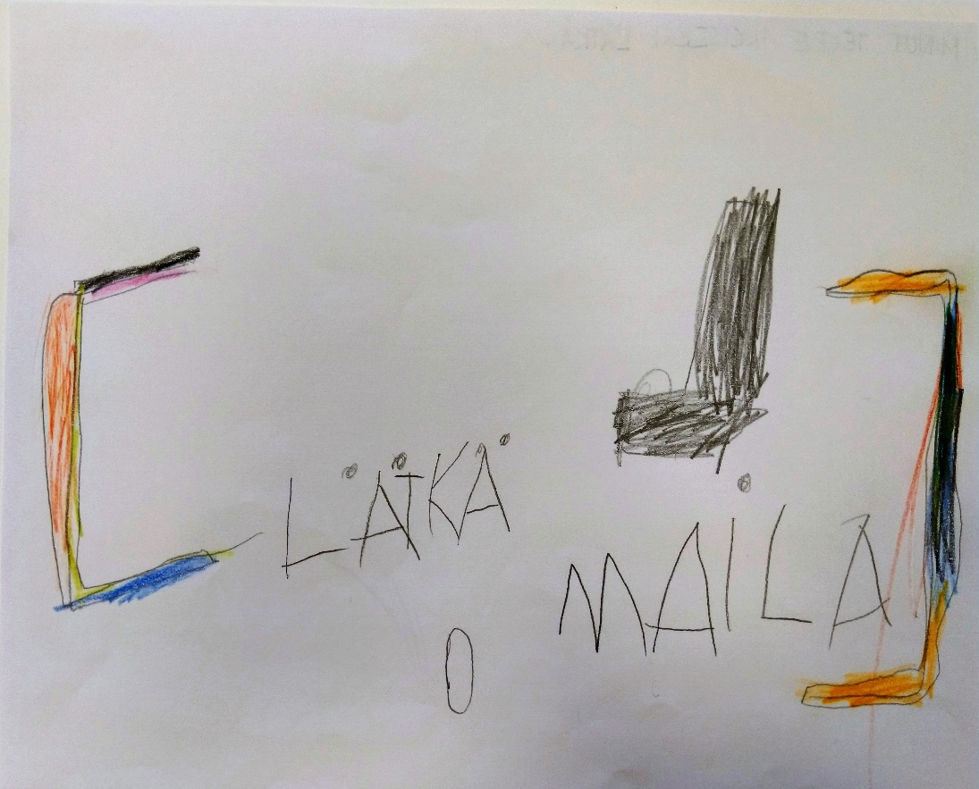
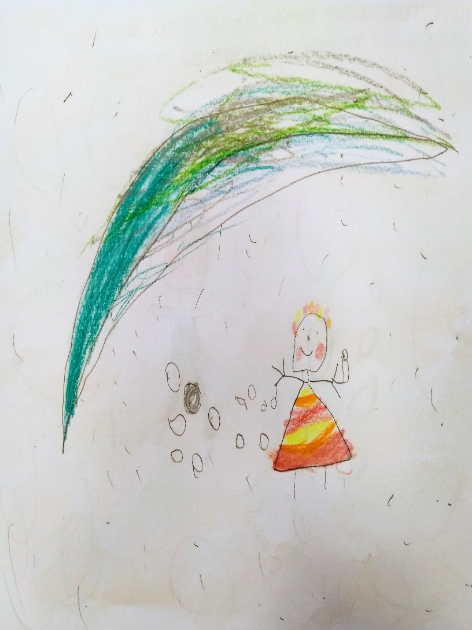
Minut tekee iloiseksi lätkä.
Minut tekee iloiseksi lumipalloilla leikkiminen ja kesällä kukkien poimiminen ja kukkaseppeleen tekeminen.

Slide 5
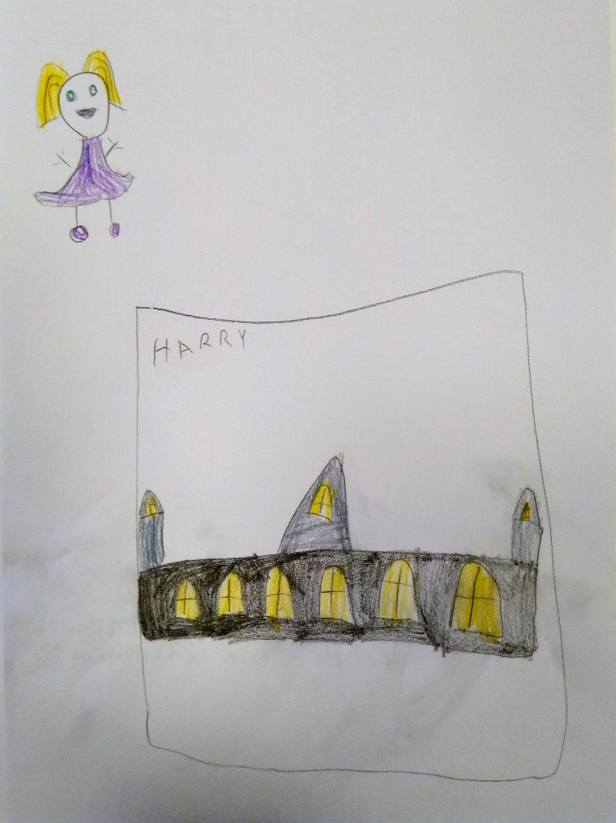
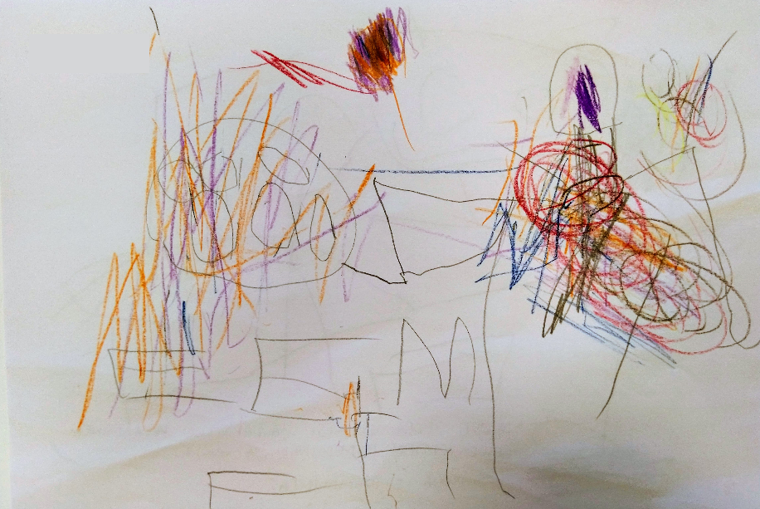
Minut tekee onnelliseksi Harry Potter –kirjat ja pikkusiskon kanssa leikkiminen.
Minut tekee iloiseksi jalkapallon pelaaminen, leskenlehtien poimiminen ja värit.

Slide 6
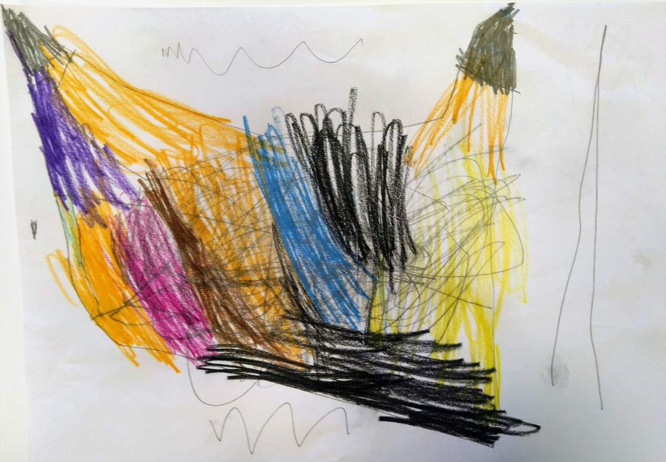
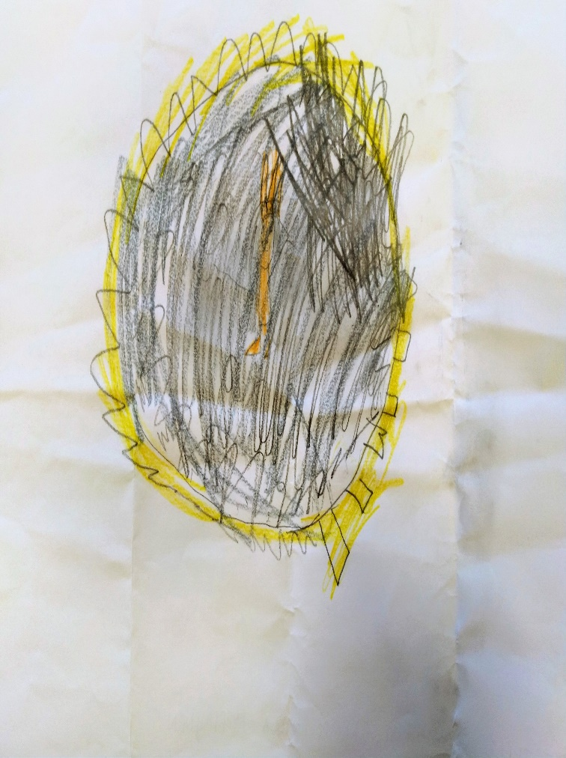
Minut tekee iloiseksi pyörremyrskyt.
Minut tekee onnelliseksi trampoliinilla hyppiminen.

Slide 7
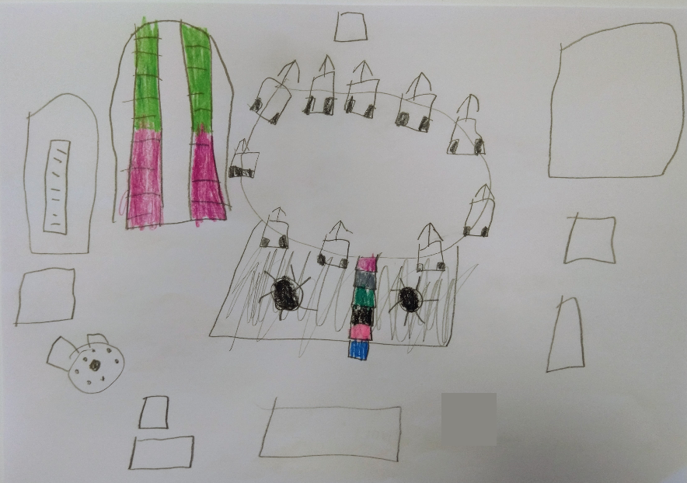
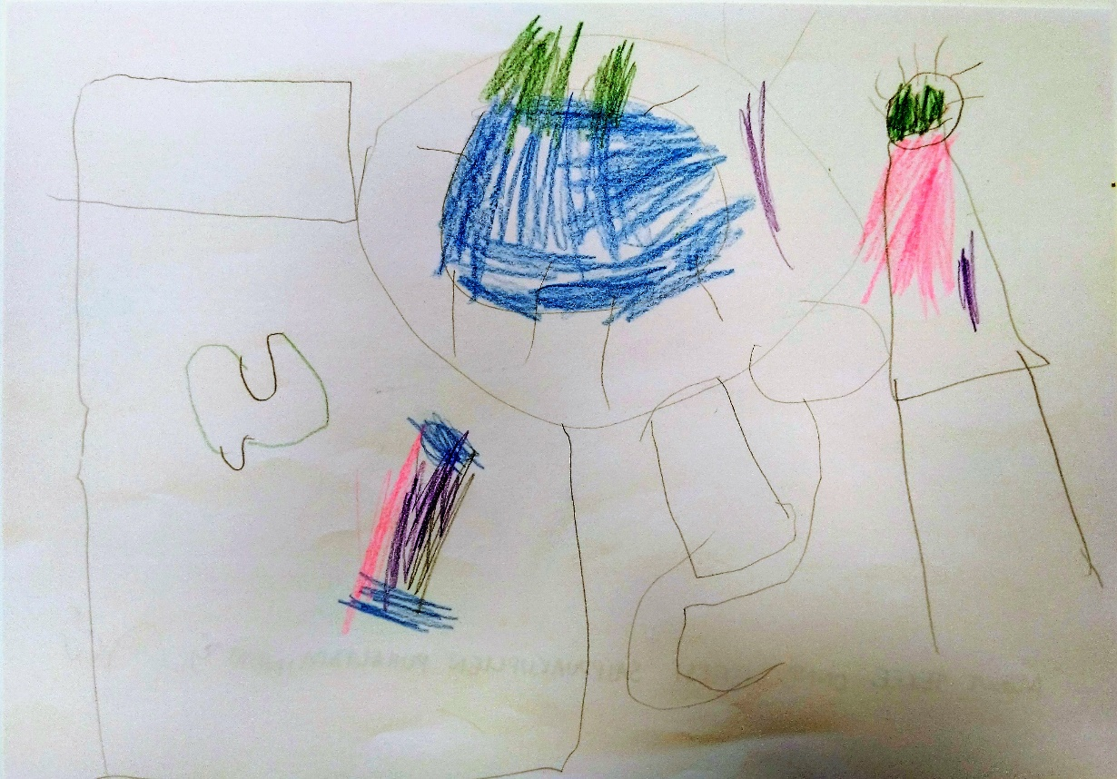
Minut tekee onnelliseksi tivoli.
Minut tekee onnelliseksi saippuakuplien puhaltaminen.

